Slide 1
أوراق عمل وحدة
يظهر معرفة ومهارة في التصميم والخياطة والنسيج

Slide 2
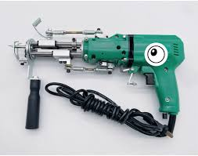
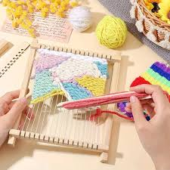
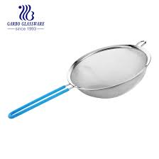
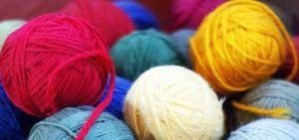
الدرس 26
المعيار | المخرج | عنوان الدرس | الوحدة
يحضر المواد الأساسية المستخدمة في النسيج | يصنع المنسوجات المختلفة | الأدوات الخاصة بالنسيج | يظهر معرفة ومهارة في التصميم والخياطة والنسيج
حدد اهم أدوات النسيج في الصور التالية

